Slide 1
De economische waarde van arbeidsgeneeskunde
Prof dr Jeroen Luyten
Leuvens Instituut voor Gezondheidszorgbeleid – KULeuven
Department of Health Policy – London School of Economics

Slide 2
Een complex verhaal…
Arbeid
Economie
gezondheid
Every 15 seconds, a worker dies from a work-related accident or disease.
Every 15 seconds, 153 workers have a work-related accident.
Every day, 6,300 people die as a result of occupational accidents or work-related diseases – more than 2.3 million deaths per year.
317 million accidents occur on the job annually
The economic burden of poor occupational safety and health practices is estimated at 4 per cent of global Gross Domestic Product each year.
International Labour Organization, 2017
A recent survey of 500 employers in the UK indicated that “businesses are not clear on how much absence is costing them (54%), and less than half (46%) believe the measures they currently have in place to reduce absence have clear benefits”
Aviva, Working Lives Report, 2017
Notes:
De complexe link arbeid, gezondheid en economie

Slide 3
Wat is ‘waarde’?
‘waarde’ in de ethiek vs. ‘waarde’ in de economie
Waarde als principe (ethiek) vs. middel tot afruil (economie)
Ethische waarde van de arbeidsgeneeskunde (AG): principieel
  ‘beneficence’, ‘nonmaleficence’, non-exploitatie, rechtvaardigheid,..
  Zero-tolerance t.o.v. inbreuken
Economische waarde AG: instrumenteel
  Efficiëntie: hoe doelmatig worden inputs in uitkomsten omgezet?
  Vergelijking van de monetaire waarde van inputs en uitkomsten
  Geen zero-tolerance t.o.v. inbreuken maar..
  Beoordeling o.b.v. opportuniteitskost
Algemene tendens om gezondheidszorg economisch te evalueren: “Health Technology Assessment” (HTA)

Slide 4
Waarom de economische waarde van AG bestuderen?
Bewustwording: om het belang van AG onder de aandacht te brengen van beslissingnemers
Verhogen van transparantie inzake de kost van ongevallen, etc.
Om beschikbare AG-budgetten kosteneffectief te alloceren zodat ze maximaal impact hebben
Om werkgevers ervan te overtuigen nog meer te investeren in AG
Om vergelijkingen met publieke gezondheidszorg mogelijk te maken
Om de samenleving te overtuigen nog meer te investeren in AG en/of bestaande regulering te wijzigen
Om onderhandelingen tussen overheid, werkgevers en werknemers een ‘evidence-base’ te geven
Uit wetenschappelijke interesse naar de link werk-gezondheid-economie
…
Notes:
Transparantie: Don’t ask don’t tell: zonder zwart op wit de financiele impact van arbeidsongevallen weer te geven wordt er mogelijk veel onder de mat geveegd uit schrik voor onderhandelingen en eisen
Management overload: beslissingen maken hier en nu en niet op doordachte lange termijnvisies waarin OHS tot zijn recht zou komen

Slide 5
Inputs en uitkomsten van arbeidsgeneeskunde
KOSTEN |  | BATEN
Directe kosten | Loonkost bedrijfsarts Kapitaalkosten Overheadkosten reiskosten | Productiviteits-winsten | Afname absenteïsme Afname presenteïsme Afname arbeidsonderbreking Betere motivatie werknemers Meer competitieve economie
Indirekte kosten | Werktijd werknemers Verstoorde routine | Verminderde kosten | Afname HRM-kosten Afname verzekeringspremies Afname kosten publieke ziekteverzekering Afname sociale uitkeringen Afname schadevergoedingen/gerechtskosten
 |  | Gezondheids-winst | Werknemers Familie/omgeving
 |  | Intangibles | Goodwill Veiligheidsgevoel
Totaal € | XXXXX | Totaal € | YYYYY
Notes:
Niet al die kosten en effecten kunnen eenvoudig in geld omgezet worden
Soms zijn die categorieën niet waterdicht

Slide 6
Bedrijfseconomische waarde van AG
Return-on-investment metrics:
  ‘Payback period’: de benodigde tijd om break-even te worden
  ‘Net present value’: investeringskost - verdisconteerde waarde van toekomstige winsten
  ‘Internal rate of return’: percentage winst per € investering
Dit zijn partiële evaluaties vanuit een beperkt perspectief!
  Slechts proportie van de kosten is relevant vanuit bedrijfsperspectief: fiscaliteit, subsidies, etc.
  Slechts deel van de uitkomsten van AG is bedrijfsrelevant:
    Geen waarde toegekend aan gezondheidswinst op zichzelf
    Maatschappelijke kosten (bvb arbeidsongeschiktheid) tellen niet
Dit wijst op het belang van goed afgestelde incentieven voor AG:
  Maatschappelijk renderende projecten kunnen toch bedrijfseconomisch verlieslatend zijn en vice versa
  Perverse effecten mogelijk (cost-shifting)
Notes:
Belangrijk om zicht te krijgen op de minder zichtbare kostenposten om managers te overtuigen.
Voorbeeld BE interessant, maatschappelijk niet: grote infectie voedselbedrijf maar de productie en marktaandeel wordt gewoon overgenomen door een ander bedrijf
Omgekeerd: via verzekering kan een ramp slechts een kleine BE kost dragen omdat het risico gespreid is, maar dit kan maatschappelijk veelbetekend zijn
Perverse effecten: Vaak spreekt men over de externe kost van milieuvervuiling maar dit kan evengoed in de context van arbeidsongevallen

Slide 7
compulsory coverage
link between contribution + benefit
free choice
public / private mix
co-payments
Population
Provider
obligation to treat
Taxes or wage-related contribution
negotiated rates of reimbursement
defined benefit package
shared between employer + employee?
collective / selective contracting
choice of fund
Payer
usually found
Government or independent self-governing fund(s) (bipartite or tripartite)
sometimes found
Mossialos E, LSE, SA407
Notes:
Bij payer en provider komt er dan nu nog een opsplitsing bij: bedrijf/samenleving en bedrijfsarts/reguliere GZ
Belangrijk verschil zijn hier de transfer payments: niet alles is maatschappelijk een kost

Slide 8
Globale economische waarde van AG
kostenbatenanalyse
  Per € geïnvesteerd, hoeveel € waarde wordt er gecreëerd voor de samenleving?
  >1: toename welvaart samenleving / < 1: afname welvaart
  Maakt vergelijking mogelijk met alle mogelijke alternatieve (publieke) investeringen
  Gezondheidseffecten gemeten d.m.v. individuele betalingsbereidheid
Kosteneffectiviteitsanalyse
  Netto kost programma per gewonnen gezondheidseffect
  Enkel vergelijkingen mogelijk binnen de gezondheidssfeer
  Generische eenheid: ‘Quality-Adjusted Life Years’ (QALYs)
  Samenleving bepaalt waarde van effecten
  Kosteneffectiviteitsratios (bvb 30 000£ per gewonnen QALY)

Slide 9
Moeilijkheid 1: De intrinsieke waarde van gezondheid en veiligheid
Cruciaal element in totale maatschappelijke waarde van AG
Maar moeilijk te kwantificeren
Enkele pogingen:
  Rechtspraak: vergoedingen voor fysieke/morele schade
  Theorie van het menselijk kapitaal: loon als benadering van waarde gezondheid (GDP per capita)
  Studies over de waarde van een statistisch leven: betalingsbereidheid
  voor veiligheid of extra loon dat vereist is voor risicovolle jobs
    Observaties tussen 1 en 41 miljoen US$ voor fataal risico (Viscusi & Aldi)
    Niet fatale risico’s: $20 000-$120 000 per ongeval (Viscusi & Aldi)
  Gezondheidseconomie: prijs per levensjaar in goede gezondheid
    Wereldgezondheidsorganisatie: 3 keer het BNP per capita
    Historisch gereveleerde preferenties: wat heeft men vroeger reeds als aanvaardbaar beschouwd bij terugbetalingen? 50-100 000$ per QALY
    De marginale productiviteit van de gezondheidszorg: opportuniteitskost
    NICE (UK): £20-30k per QALY
Viscusi & Aldi, The value of a statistical life: a critical review of market estimates throughout the world, 2003, journal of risk and uncertainty

Slide 10
MEASURING PRODUCTIVITY COSTS: TWO METHODS
Moeilijkheid 2: Maatschappelijke kost arbeidsongeschiktheid
HUMAN CAPITAL APPROACH
FRICTION COST APPROACH
  Inkomen is benadering van iemand’s productiewaarde
  Kost arbeidsongeschiktheid: periode x verwachte loon
  loon: job- of sectorspecifiek, of gebaseerd op GDP per capita.
  Kritiek: geen rekening met onvrijwillige werkloosheid en vervangbaarheid arbeid
  Productieverlies beperkt tot de ‘frictieperiode’: tijd nodig om iemand te vervangen en oorspronkelijke productieniveau te herstellen
  Correctiefactor: productieniveaus kunnen disproportioneel afnemen bij onderlinge afhankelijkheid werknemers
  Transactiekosten om iemand nieuw te recruteren en op te leiden
  Kritiek: waarde vrije tijd zero
Notes:
Kleinschalig vs grootschalig arbeidsprobleem: meer of minder redelijk om aan vervanging te denken

Slide 11
Empirische evidentie: literatuuronderzoek naar economische evaluaties van AG interventies
1536 articles from electronic database search:
EMBASE (n=890)
PUBMED (n=586)
CENTRAL(n=60)
148 additional articles retrieved:
reviews (n=105)
own database and citation tracking (n=43)
347 duplicates removed
1349 citations retrieved
961 articles excluded on the basis of title review
388 abstracts retrieved
232 articles excluded on the basis of abstract review
156 full texts
Steel J, Godderis L & Luyten J, Economische evaluatie van arbeidsgeneeskunde in België,
onderzoeksrapport BBvAG, (soon to be published)

Slide 12
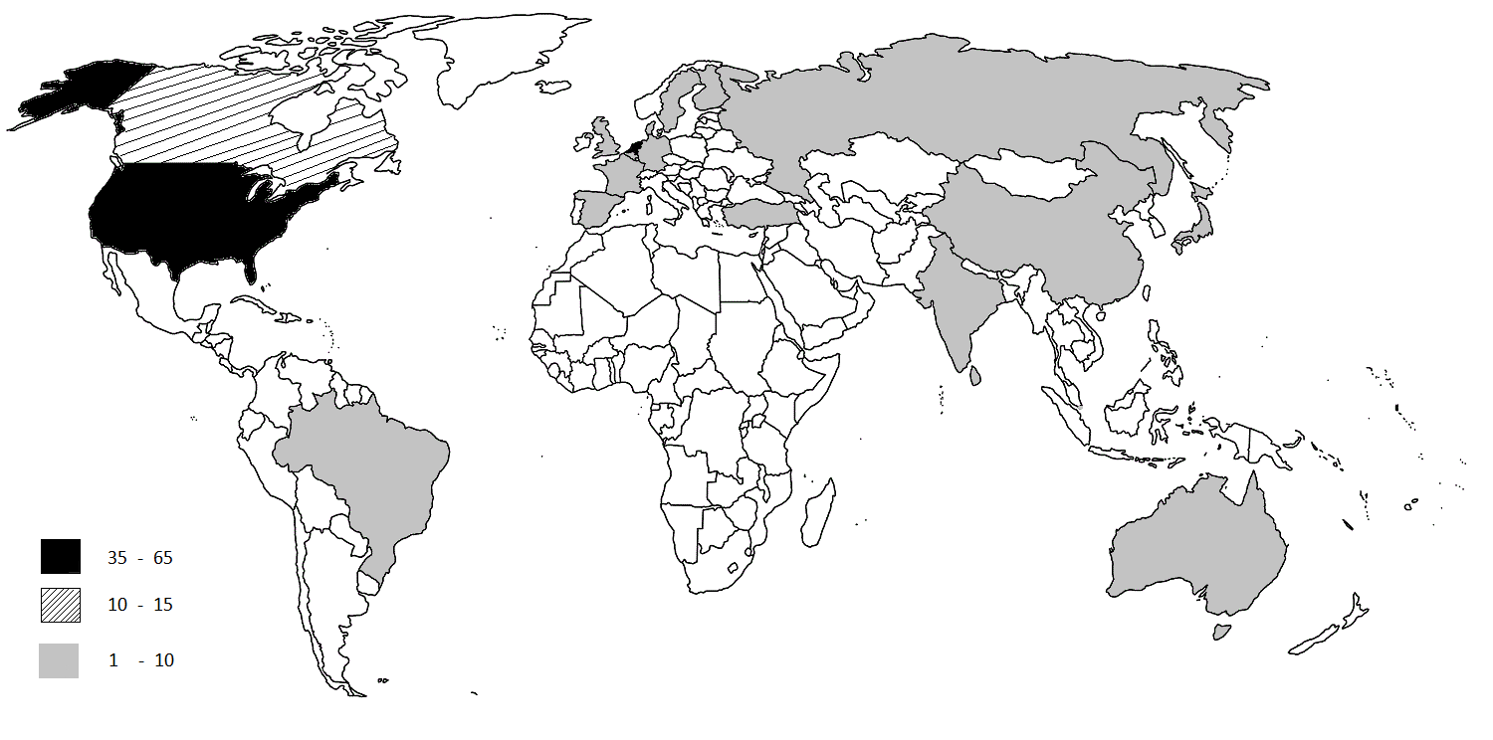
Bevinding 1: gevarieerde studieachtergronden maar beperkte algemene conclusies

Slide 13
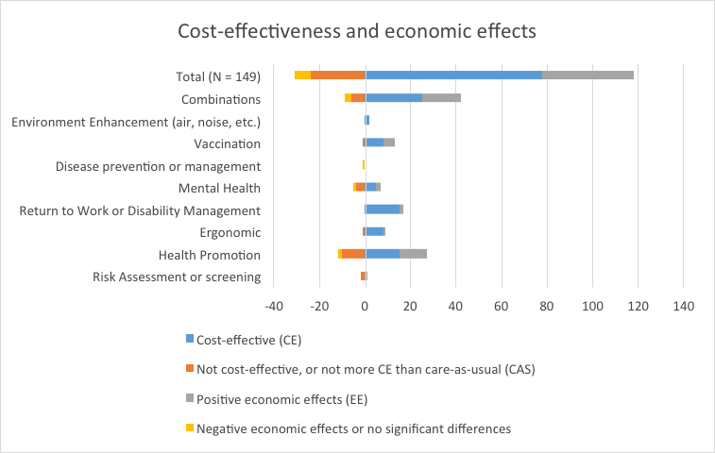
Bevinding 2: voornamelijk positieve resultaten
Notes:
Vooral bij oudere studies betere ROIs bevonden
Inverse relatie tussen ROI en studie kwaliteit
Gebrek aan standaardizering

Slide 14
Algemene beschouwingen
Gebrek aan standaardisering en uniformiteit
Moeilijk algemeen geldige conclusies af te leiden door heterogeniteit studies
Positieve resultaten vooral bij oudere studies
Inverse relatie tussen ROI en kwaliteit van de studie
Kosteneffectiviteit hangt samen met efficiënte identificatie van risicogroepen en met vroegtijdige interventie
Veelal positieve economische resultaten voor ergonomische interventies, arbeidshervatting en vaccinatie van risicoberoepen
Resultaten voor gezondheidspromotie minder overtuigend
Vele case studies tonen rentabiliteit aan na 5 jaar

Slide 15
Concrete voorbeelden…
Ergonomic interventions | ROI
Safe resident handling program in nursing homes (Lahiri, Latif, & Punnett, 2013) | 1,08
Training intervention in the manual material handling sector of developing countries (Lahiri, Tempesti, & Gangopadhyay, 2016) | 9,10
Integrated care for sick listed patients with chronic low back pain (Lambeek et al., 2010) | 26,00
Participatory ergonomics process in an auto parts manufacturer (Tompa, Dolinschi, & Laing, 2009) | 9,62
Participatory ergonomics intervention in a textile plant (Tompa, Dolinschi, & Natale, 2013) | 4,48

Slide 16
RTW / disability management | ROI
Early team-based biomedical and cognitive-behaviour intervention for long-term pain-related sickness absence (Ektor-Andersen, Ingvarsson, Kullendorff, & Ørbæk, 2008) | 0,00
The Shell disability management program (Wendt, Tsai, Bhojani, & Cameron, 2010) | 1,37
Mental health | ROI
Work-Family Intervention (Barbosa et al., 2015) | 1,68
Protecting and promoting mental health of nurses in the hospital setting (Noben et al., 2015) | 10,17
Environment enhancement | ROI
Workplace engineering noise control (Lahiri, Low, & Barry, 2011) | 0,40
Vaccination | ROI
Influenza vaccination in healthy working adults in Russia (At’kov, Azarov, Zhukov, Nicoloyannis, & Durand, 2011) | 3,23
Vaccination against influenza among the Clermont-Ferrand University Hospital staff (Dutheil et al., 2008) | 3,12

Slide 17
Concrete voorbeelden…
HEALTH PROMOTION PROGRAMMES | ROI
Obesity management worksite health promotion program (K. M. Baker et al., 2008) | 0,17
A comprehensive worksite wellness program in Austin, Texas (Davis et al., 2009) | 1,43
A comprehensive population health management program (Jessica Grossmeier et al., 2013) | 2,00
Health promotion at Johnson & Johnson (Henke, Goetzel, McHugh, & Isaac, 2011) | 2,92
PHLAME wellness programme for firefighters (Kuehl et al., 2013) | 2,23
Physician-organized wellness regime (POWR) (Leffer & Grizzell, 2010) | 3,42
Worksite Wellness Program for a Large Multistate Retail Grocery Organization (Light, Kline, Drosky, & Chapman, 2015) | 3,33
Healthy Lifestyle Incentive Program (Merrill, Hyatt, Aldana, & Kinnersley, 2011) | 2,84
Worksite wellness intervention aimed at cardiac risk factors (Milani & Lavie, 2009) | 5,00
Employee health enhancement program at a Midwest utility company (Yen, Schultz, Schaefer, Bloomberg, & Edington, 2010) | 0,05
Notes:
ROI = (benefits – costs) / costs. ROI = 0 means break-even

Slide 18
Combinations of intervention types | ROI
Coherence and health care cost--RCA actuarial study: a cost-effectiveness cohort study (Bedell, 2010) | 0,95
Nurse practitioner services (Chenoweth, Martin, Pankowski, & Raymond, 2008) | 4,35
Workplace Health Promotion and Wellness Programs (Dement, Epling, Joyner, & Cavanaugh, 2015) | 1,53
A health risk management program offered to small Colorado-based employers (Goetzel et al., 2014) | 1,03
The BP DownShift Program on blood pressure control among commercial driver license employees (Greene et al., 2009) | 3,42
A socio-technical intervention in a Brazilian footwear company (Guimarães, Ribeiro, & Renner, 2012) | 6,20
Comprehensive mental health prevention programs in Japanese workplaces (Iijima, Yokoyama, Kitamura, Fukuda, & Inaba, 2013) | 0,55
Population health improvement at a Midwest regional hospital employer (Long & Sheehan, 2010) | 1,87
Peer-based workplace substance abuse prevention coupled with random testing (Miller, Zaloshnja, & Spicer, 2007) | 25,4
Health promotion program (Mills, Kessler, Cooper, & Sullivan, 2007) | 27,7
Highmark employee wellness programs (Naydeck, Pearson, Ozminkowski, Day, & Goetzel, 2008) | 0,27
Health promotion program of 3 years: Evidence from the university of Minnesota (Nyman, Abraham, Jeffery, & Barleen, 2012) | 0,46
Unit-based health promotion activities for nurses (Palumbo, Sikorski, & Liberty, 2013) | 0,49
Health risk assessments, lifestyle management, disease management, depression management, and nurseline in a large financial services corporation (Serxner, Alberti, & Weinberger, 2012) | 1,45
Occupational health intervention programme for workers at high risk for sickness absence (Taimela et al., 2008) | 3,47
Worksite primary care program (Turner, 2010) | 6,00
Worksite clinic performance (Tao et al., 2009) | 1,60
Online disease management program (Schwartz et al., 2010) | 3,20

Slide 19
Bevinding 3: methodologische verbetering is wenselijk
Studieontwerp:
  gebrek aan randomizering, controle groep
  Contaminatie tussen controle en behandelde groep
  Selectie bias bij deelnemers: gemotiveerde deelnemers
  Attritie bias: ongelijke dropout rates tussen beide groepen
Studietermijn: te korte follow-up om alle effecten te meten
Exclusie van relevante kosten en effecten
Meetproblemen voor minder tastbare uitkomsten en kosten
Onvoldoende rekenschap van onzekerheid in observaties en assumpties
Inconsistente toepassing van verdiscontering
Externe validiteit van resultaten
Publicatie bias
(Hawthorne-effect: meten heeft soms op zichzelf ook een effect)

Slide 20
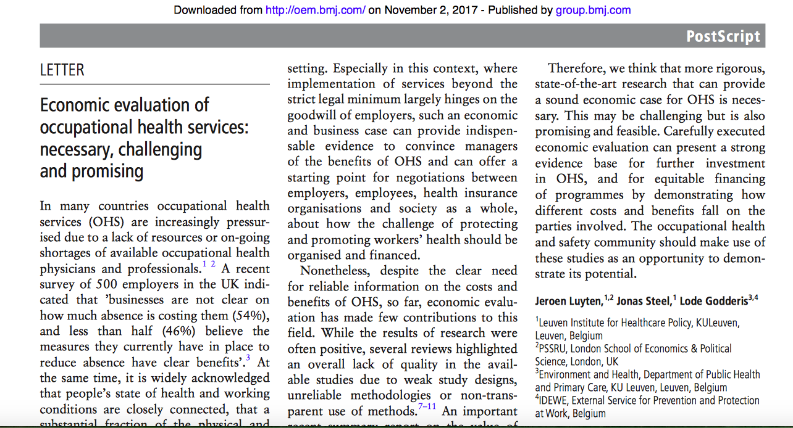
Luyten J., Steel J., Godderis L. (2017). Economic evaluation of occupational health services: necessary, challenging and promising.
Occupational and Environmental Medicine, art.nr. http://dx.doi.org/10.1136/oemed-2017-104495

Slide 21
Conclusies
AG heeft duidelijk een belangrijke economische dimensie…
…die onvoldoende in kaart gebracht is…
Maar niettemin van groot belang is voor budgetallocatie, bewustwording en beleidshervorming, zowel binnen het bedrijf als
voor de samenleving in haar geheel.
Voor AG zelf: onderscheid maken tussen kosteneffectieve en niet-kosteneffectieve interventies, gebaseerd op empirische evidentie
Maar methodologisch zeer complexe studies
Bedrijfseconomische perspectieven kunnen erg verschillen van de maatschappelijke…
Bestaande studies geven vooral een positief beeld van AG
Maar zijn beperkt in kwantiteit en kwaliteit
Verder empirisch en methodologisch onderzoek is nodig…

Slide 22
Bedankt!
Email: Jeroen.luyten@kuleuven.be

